Slide 1
Φυσικοφαρμακευτική
Κεφάλαιο 5^{ο}: ΡΕΟΛΟΓΙΑ
Κλεπετσάνης Παύλος, Επίκουρος Καθηγητής
Τμήμα Φαρμακευτικής

Slide 2
Χρηματοδότηση
Το παρόν εκπαιδευτικό υλικό έχει αναπτυχθεί στα πλαίσια του εκπαιδευτικού έργου του διδάσκοντα.
Το έργο «Ανοικτά Ακαδημαϊκά Μαθήματα στο Πανεπιστήμιο Πατρών» έχει χρηματοδοτήσει μόνο τη αναδιαμόρφωση του εκπαιδευτικού υλικού.
Το έργο υλοποιείται στο πλαίσιο του Επιχειρησιακού Προγράμματος «Εκπαίδευση και Δια Βίου Μάθηση» και συγχρηματοδοτείται από την Ευρωπαϊκή Ένωση (Ευρωπαϊκό Κοινωνικό Ταμείο) και από εθνικούς πόρους.

Slide 3
ΠΕΡΙΕΧΟΜΕΝΑ
Γενικά για την ρεολογία
Νευτώνεια συστήματα
Νόμος Newton για την ροή
Εξάρτηση του ιξώδους από την θερμοκρασία – Θεωρία Ιξώδους
Μη-νευτώνεια συστήματα
Πλαστική ροή
Ψευδοπλαστική ροή
Διασταλτική ροή
Θιξοτροπία
Μέτρηση της θιξοτροπίας
Αρνητική θιξοτροπία
Θιξοτροπία στην μορφοποίηση
Προσδιορισμός ρεολογικών ιδιοτήτων
Επιλογή Ιξωδομέτρου
Ιξωδόμετρα
Ψυχορεολογία
Εφαρμογές της ρεολογίας στην Φαρμακευτική
Ιξωδοελαστικότητα

Slide 4
ΣΚΟΠΟΣ
Σε αυτή την ενότητα παρουσιάζονται
1) η βασική θεώρηση του ιξώδους
2) τα κύρια είδη της μη-νευτώνειας συμπεριφοράς
3) τα κριτήρια επιλογής ιξωδομέτρου
4) τα ιξωδόμετρα για την μελέτη νευτώνειων και μη-νευτώνειων υγρών
5) ορισμένες εφαρμογές του ιξώδους στην Φαρμακευτική και
6) η βασική θεώρηση της ιξωδοελαστικότητας και οι εφαρμογές της στην Φαρμακευτική

Slide 5
Ρεολογία : μελέτη της ροής υγρών και της παραμόρφωσης στερεών υπό την επίδραση εξωτερικής δύναμης
Ιξώδες: εκφράζει την αντίσταση στην ροή ενός υγρού
Απόλυτο ιξώδες για τα απλά υγρά
Περισσότερο περίπλοκες οι ρεολογικές ιδιότητες των ετερογενών διασπορών
Βασικές αρχές της ρεολογίας :
1. μελέτη χρωμάτων, μελανιών, ζυμών
2. υλικών κατασκευής δρόμων
3. καλλυντικών
4. γαλακτοκομικών προϊόντων
5. φαρμακευτικά προϊόντα (γαλακτώματα, πάστες, υπόθετα, επικαλύψεις δισκίων)

Slide 6
Ρεολογία στην Φαρμακευτική Βιομηχανία
Αποδεκτή σύσταση και απαλότητα – αναπαραγωγή σε κάθε νέα σειρά παραγωγής
Περιλαμβάνει :
ανάμιξη – ροή υλικών,
τοποθέτηση στις συσκευασίες,
λήψη πριν την χρήση
Μεταβολή της ρεολογίας σε κάθε στάδιο της παραγωγής – επίδραση στην αποδοχή από τον ασθενή, φυσική σταθερότητα, βιολογική διαθεσιμότητα, ταχύτητα απορρόφησης από την γαστρεντερική οδό
Επίδραση των ρεολογικών ιδιοτήτων: επιλογή συσκευών τυποποίησης και επεξεργασίας στην βιομηχανία (μη σωστή επιλογή : ανεπιθύμητο προϊόν – χαρακτηριστικά ροής, προβλήματα στις συσκευές μορφοποίησης)

Slide 7
Εξάρτηση της ρεολογικής συμπεριφοράς κολλοειδούς ή αδρομερούς διασποράς από:
1. ιξώδες του μέσου διασποράς,
2. συγκέντρωση των σωματιδίων,
3. μέγεθος των σωματιδίων,
4. σχήμα των σωματιδίων,
5. διαμοριακές αλληλεπιδράσεις σωματιδίου – σωματιδίου
6. διαμοριακές αλληλεπιδράσεις σωματιδίου – μέσου διασποράς
Κατάταξη Υλικών σε :
Νευτώνια και
Μη-Νευτώνεια

Slide 8
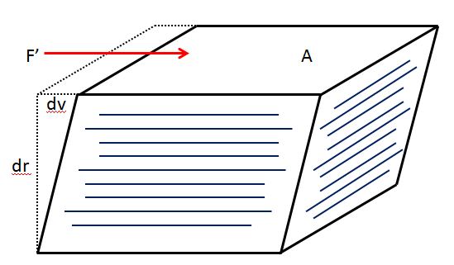
Ιξώδες (1)
Δύναμη μετατόπισης (διατμητική τάση) : F’ / A = F
Βάθμωση ταχύτητας (ταχύτητα μετατόπισης) : du / dr = G
Ταχύτητα μετατόπισης ~ Δύναμη μετατόπισης
Ιξώδες, n = F / G

Slide 9
Ιξώδες (2)
Μονάδα Ιξώδους : poise (= 1dyne.sec.cm⁻² ή g.cm⁻¹.sec⁻¹ στο CGS)
Διεθνές Σύστημα (SI) : 1 Pa.s (Pascal.sec)
Ελληνική Φαρμακοποιϊα IV
1 centipoise = 0.01 poise = 0.001 Pa.s
1 poise = 0.1 Pa.s
Ρευστότητα: αντίστροφο του ιξώδους
Κινηματικό Ιξώδες = n/ρ (απόλυτο ιξώδες/ πυκνότητα)
Μονάδες : Stoke (s), Centistoke (cs) = 0.01 s

Slide 10
Νευτώνεια Υλικά
Ρεόγραμμα : γραφική παράσταση του F έναντι του G
Για τα νευτώνεια υγρά: ευθεία που διέρχεται από την αρχή των αξόνων

Slide 11
Εξάρτηση Ιξώδους από την θερμοκρασία (1)
Εξάρτηση Ιξώδους από την Θερμοκρασία
Υγρά : μειώνεται με την αύξηση της θερμοκρασίας
Αέρια : αυξάνεται με την αύξηση της θερμοκρασίας

Slide 12
Εξάρτηση Ιξώδους από την θερμοκρασία (2)
Μεταβολή με την θερμοκρασία (εξίσωση Arrhenius):
Ε_{u}: ενέργεια ενεργοποίησης για την έναρξη ροής ανάμεσα στα μόρια
Εξήγηση της μείωσης του ιξώδους με την αύξηση της θερμοκρασίας : ενέργεια εξάτμισης υγρού – δημιουργία κενού χώρου
Ενέργεια ενεργοποίησης (παρουσία του κενού) = 1/3 ενέργεια εξάτμισης → ελεύθερος χώρος για την ροή = 1/3 όγκου του μορίου
Μόριο σε ροή: περιστροφή, παλινδρόμηση, εκτέλεση ελιγμών σε μικρότερο χώρο από τον όγκο που καταλαμβάνει
Αύξηση της θερμοκρασίας → χαλάρωση διαμοριακών δεσμών
Διάσπαση διαμοριακών δεσμών σε υψηλότερες θερμοκρασίες και σημαντική μείωση της E_{u}
Προσδιορισμός της E_{u} από την κλίση στην γραφική παράσταση του ln(n) έναντι του 1/T

Slide 13
Μη-Νευτώνεια Υλικά
Φαρμακευτικά σκευάσματα : μη-νευτώνεια συστήματα
(κολλοειδή, γαλακτώματα, υγρά αιωρήματα, αλοιφές, κ.λ.)
Είδη ροής :
1. πλαστική,
2. ψευδοπλαστική και
3. διασταλτική.

Slide 14
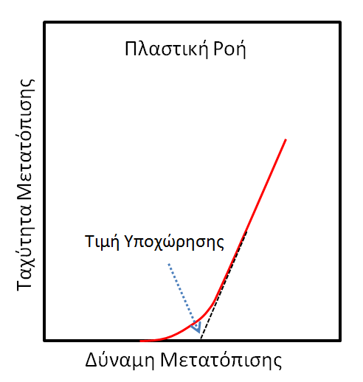
Πλαστική Ροή
Υλικό με πλαστική ροή: σώματα Bingham
Παρουσιάζουν τιμή υποχώρησης
Σε δύναμη μετατόπισης < τιμή υποχώρησης : ελαστικό σώμα
Αρχικά μεγάλο ιξώδες, μη-νευτώνεια συμπεριφορά → μείωση του ιξώδους μέχρι ορισμένη τιμή, νευτώνεια συμπεριφορά
Κινητικότητα : κλίση στο γραμμικό τμήμα του ρεογράμματος ~ ρευστότητα
Πλαστική ροή : παρουσία κροκιδωμένων σωματιδίων σε πυκνά αιωρήματα
Δυνάμεις Van der Waals λόγω επαφών ανάμεσα στα γειτονικά σωματίδια
Σπάσιμο των επαφών πριν ξεκινήσει η ροή
Πλαστικό Ιξώδες:

Slide 15
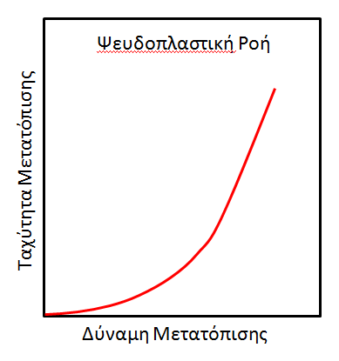
Ψευδοπλαστική Ροή (1)
Παρουσιάζεται σε συστήματα πολυμερών
Δεν παρουσιάζουν τιμή υποχώρησης – δεν εμφανίζεται γραμμικό τμήμα στο ρεόγραμμα
Συνεχής μείωση του ιξώδους με την αύξηση της ταχύτητας μετατόπισης – υπολογισμός του φαινόμενου ιξώδους από την κλίση στο ρεόγραμμα
Σε συστήματα πολυμερών η μείωση του ιξώδους οφείλεται στον προσανατολισμό των αλυσίδων του πολυμερούς στην διεύθυνση ροής και στην απόσπαση μορίων από τις αλυσίδες
Περιγραφή του ιξώδους σε ψευδοπλαστικό σύστημα : αρκετά περίπλοκη

Slide 16
Ψευδοπλαστική Ροή (2)
Αύξηση του Ν οδηγεί σε απομάκρυνση από την νευτώνεια συμπεριφορά
για Ν=1 : νευτώνεια συμπεριφορά
n’ : συντελεστής ψευδοπλαστικού ιξώδους
Αρκετά ψευδοπλαστικά συστήματα προσαρμόζονται στην παραπάνω σχέση (logG έναντι logF)
Τα σημαντικότερα ψευδοπλαστικά αιωρούμενα που χρησιμοποιούνται στην φαρμακευτική δεν ακολουθούν την παραπάνω σχέση
Τυπικό ρεόγραμμα ψευδοπλαστικού υλικού αποτελείται από δύο τμήματα : ένα πρώτης τάξεως και ένα μηδενικής τάξεως

Slide 17
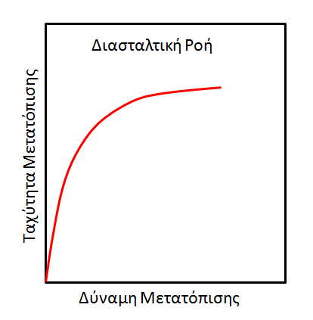
Διασταλτική Ροή (1)
Αύξηση του ιξώδους με την αύξηση της ταχύτητας μετατόπισης και αύξηση του όγκου
Αντίστροφη της ψευδοπλαστικής ροής
Εμφανίζεται σε αιωρήματα με μεγάλη περιεκτικότητα στερεών
Εφαρμογή της εξίσωσης των ψευδοπλαστικών συστημάτων για Ν<1

Slide 18
Διασταλτική Ροή (2)
Αιωρήματα με μεγάλη περιεκτικότητα στερεών (50% και μεγαλύτερη)
(μικρά και αποκροκιδωμένα σωματίδια)
Εξήγηση της διασταλτικής ροής:
μικρή ποσότητα υγρού για την επικάλυψη των σωματιδίων
ανοικτή διάταξη στα σωματίδια όταν κινούνται
αύξηση του όγκου
σημαντική αύξηση του ενδοσωματιδιακού όγκου
μετατροπή του στερεή πάστα
Χρειάζεται προσοχή στον χειρισμό διασταλτικών υλικών - υπερφόρτωση συσκευών – προτιμούνται συσκευές με χαμηλές στροφές

Slide 19
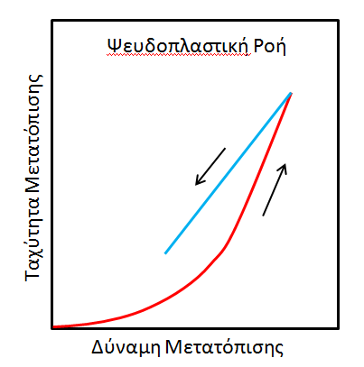
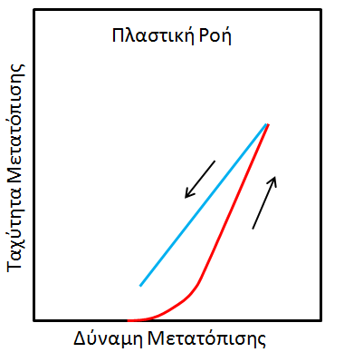
Θιξοτροπία (1)
Διαφορετική συμπεριφορά του υλικού κατά την εφαρμογή και κατά την άρση της δύναμης μετατόπισης
Λέπτυνση των υλικών με την εφαρμογή της δύναμης μετατόπισης
Κατάρρευση της δομής του υλικού όταν αυξάνει η δύναμη μετατόπισης
Αργή αποκατάσταση της προηγούμενης δομής

Slide 20
Θιξοτροπία (2)
Θιξοτροπία : ισόθερμος και αργή ανάκτηση της συνοχής του υλικού λόγω της εφαρμογής της δύναμης μετατόπισης
Θιξότροπα υλικά : μόνο όσα παθαίνουν λέπτυνση λόγω της εφαρμογής της δύναμης μετατόπισης
Θιξοτροπικά συστήματα: περιέχουν ασύμμετρα σωματίδια με πολλά σημεία επαφής τα οποία χάνονται όταν αυξάνει η δύναμη μετατόπισης
Αρχικά υπάρχει ακαμψία στο σύστημα και όταν σπάνε τα σημεία επαφής και τα σωματίδια προσανατολίζονται τότε μειώνεται το ιξώδες
Μετά την απομάκρυνση της δύναμης μετατόπισης τα σημεία επαφής ξανασχηματίζονται αλλά αργά διότι τα σωματίδια έρχονται σε επαφή μέσω της κίνησης Brown
Ρεόγραμμα : εξαρτάται από την ρεολογική ιστορία του υλικού (μέγιστη ταχύτητα μετατόπισης, χρόνος εφαρμογής της)

Slide 21
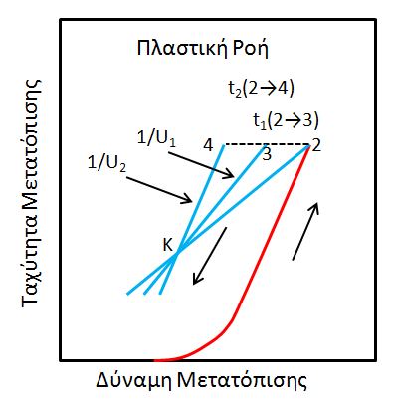
Θιξοτροπία (3)
Μέτρηση της Θιξοτροπίας
Αρκετές μέθοδοι
Μέτρηση του βρόγχου υστέρησης
α) προσδιορισμός της δομικής κατάρρευσης σε σταθερή ταχύτητα μετατόπισης (αυθαίρετη επιλογή της τιμής της)
Θιξοτροπικός συντελεστής, Β

Slide 22
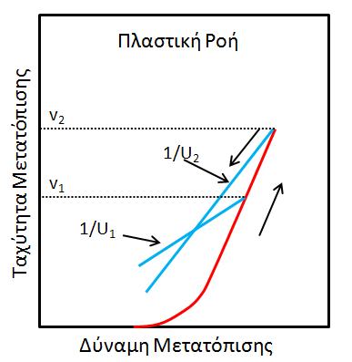
Θιξοτροπία (4)
β) προσδιορισμός της δομικής κατάρρευσης σε αυξανόμενη ταχύτητα μετατόπισης
θιξοτροπικός συντελεστής, Μ

Slide 23
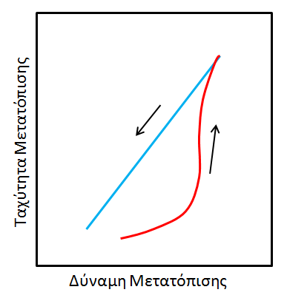
Θιξοτροπία (5)
Φαρμακευτικές διασπορές : πολύπλοκοι βρόγχοι υστέρησης
Πυκνό υδατικό gel μπετονίτη (10-15%)
Τα κρυσταλλικά επίπεδα του μπετονίτη παρουσιάζουν δομή χαρτόκουτου – προκαλεί διόγκωση του (υπεύθυνη για την προεξοχή)

Slide 24
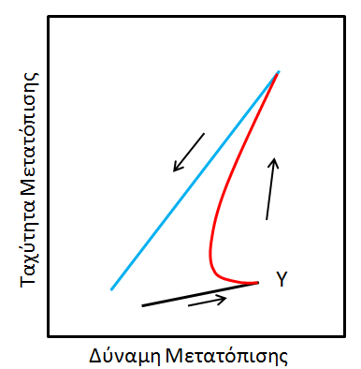
Θιξοτροπία (6)
Ισχυρά δομημένα υλικά (gel procaine penicillin χορήγηση με ενδομυϊκή έγχυση) : εμφάνιση σπηρανοειδούς προεξοχής
Δομή με υψηλή τιμή υποχώρησης Υ – σπάσιμο τρισδιάστατης δομής
(άφεση σε ηρεμία για λίγο χρόνο – εφαρμογή της δύναμης μετατόπισης)
Gel procaine penicillin : πολύ θιξότροπες – σχηματίζουν ενδομυϊκές εκτοπίσεις για παρατεταμένα επίπεδα φαρμάκου στο αίμα

Slide 25
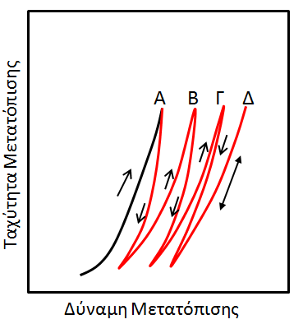
Αρνητική Θιξοτροπία (1)
Αύξηση της συνεκτικότητας του υλικού κατά την άρση της δύναμης μετατόπισης
Μαγνησία : θιξότροπο υλικό σε ταχύτητες μετατόπισης < 30 s⁻¹, ενώ σε μεγαλύτερες τιμές εμφανίζει αρνητική θιξοτροπία η οποία φθάνει σε οριακό σημείο μετά από ορισμένους κύκλους
Οφείλεται στην αύξηση της ενδομοριακής σύζευξης λόγω των συγκρούσεων
Αρχικά υπάρχει μεγάλος αριθμός μικρών συσσωματωμάτων και στην οριακή κατάσταση μικρός αριθμός μεγάλων συσσωματωμάτων
Στην ηρεμία τα μεγάλα σωματίδια διασπώνται και επιστρέφει το σύστημα στην αρχική κατάσταση

Slide 26
Αρνητική Θιξοτροπία (2)
Το σύστημα σε ισορροπία μοιάζει με γέλη
Αρνητική Θιξοτροπία # ρεοπηξία (διασταλτικότητα)
Διασταλτικότητα : υλικά με μεγάλη συγκέντρωση αποκροκιδωμένων σωματιδίων (> 50%)
Αντιθιξοτροπία : υλικά με 1-10% στερεά
Ρεοπηξία : σχηματισμός γέλης σε απότομη ανακίνηση, γέλη είναι η κατάσταση ισορροπίας ενώ στην αντιθιξοτροπία είναι η κολλοειδής κατάσταση

Slide 27
Θιξοτροπία στην Μορφοποίηση (1)
Επιθυμητή κατάσταση : μεγάλη συνεκτικότητα στην συσκευασία και να λεπτύνονται όταν λαμβάνεται η κατάλληλη ποσότητα από τον περιέκτη
Ιδιότητες καλά μορφοποιημένου θιξότροπου αιωρήματος:
1. να μην καθιζάνει στην συσκευασία,
2. να γίνεται υγρό στην ανακίνηση,
3. να λαμβάνεται η επιθυμητή δόση εύκολα και
4. να παραμένει επί μακρόν στην δόση που χορηγείται.
5. να αποκτά γρήγορα την συνεκτικότητα του για να παραμένουν τα σωματίδια σε αιώρηση

Slide 28
Θιξοτροπία στην Μορφοποίηση (2)
Αύξηση της θιξοτροπίας μειώνει την ταχύτητα καταβύθισης
Π.χ. : συμπυκνωμένα παρεντερικά αιωρήματα πενικιλλίνης (40-70%) έχουν μεγάλη θιξοτροπία, εισάγονται με ένεση και δημιουργούν απόθεση με αποτέλεσμα την παρατεταμένη αποδέσμευση του φαρμάκου στον οργανισμό
Μεταβολή του βαθμού θιξοτροπίας με τον χρόνο στην περίπτωση μη καλής μορφοποίησης
Δεν μπορούν να εκτιμηθούν μόνο από μία παράμετρο τους
Μεταβολές στο πλαστικό ιξώδες, εμβαδό υστέρησης, τιμή υποχώρησης και την τιμή Υ με την γήρανση του υλικού για την πληρέστερη εκτίμηση της συμπεριφοράς του υλικού

Slide 29
Επιλογή Ιξωδομέτρου (1)
Ιξωδόμετρα ενός σημείου (μόνο για νευτώνεια υλικά)
1. Τριχοειδές Ιξωδόμετρο (Ostwald, Cannon-Fenske)
2. Ιξωδόμετρο Σφαίρας
Ιξωδόμετρα πολλών σημείων (για όλα τα υλικά)
1. Ιξωδόμετρο Περιστρεφόμενου Βαριδίου
2. Ιξωδόμετρο Κώνου – Περιστρεφόμενης Πλάκας

Slide 30
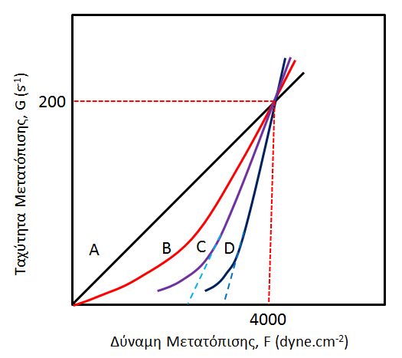
Επιλογή Ιξωδομέτρου (2)
Νευτώνειο
Ιξώδες = 20 poise
Ψευδοπλαστικό
Ιξώδες = 8.5 poise
Πλαστικό C
Ιξώδες = 10 poise
Πλαστικό D
Ιξώδες = 5 poise
K

Slide 31
Τριχοειδές Ιξωδόμετρο
Εισαγωγή δείγματος
Σύστημα αναρρόφησης
Διαφορετικές διαμορφώσεις :
Ostwald, Cannon-Fenske
Σταθερά ιξωδομέτρου
1. γεωμετρικά χαρακτηριστικά
2. επιτάχυνση βαρύτητας
Βαθμονόμηση με υγρό γνωστού ιξώδους σε ορισμένη θερμοκρασία
Ελάχιστος χρόνος μέτρησης : 100 sec
Εξίσωση Poiseuille - (r, l και V σταθερά)
Α1
Α2
Τριχοειδής
σωλήνας

Slide 32
Ιξωδόμετρο Σφαίρας
Σύστημα περιστροφής
Προσδιορισμός συντελεστή ιξώδους
Σφαίρα στον υάλινο σωλήνα
Α
Β
Γ
Β : σταθερά σφαίρας
S : ειδικό βάρος υγρού
Κίνηση σφαίρας με οριακή ταχύτητα
Ελάχιστος χρόνος μέτρησης : 30 sec
Περιοχή τιμών ιξώδους : 0.5 – 200.000 poise (σφαίρες με διαφορετικές πυκνότητες)
Σύστημα θερμοστάτησης

Slide 33
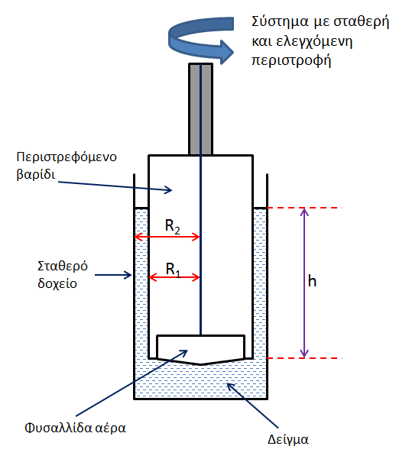
Ιξωδόμετρο Περιστρεφόμενου Βαριδίου (1)

Slide 34
Ιξωδόμετρο Περιστρεφόμενου Βαριδίου (2)
Διαφορετικές διαμορφώσεις
Ιξωδόμετρο Couette : περιστροφή περιέκτη
M : εξωτερικά εφαρμοζόμενη ροπή
h : ύψος κυλίνδρου σε επαφή με το ρευστό
r₁, r₂ : ακτίνες εσωτερικού και εξωτερικού κυλίνδρου
c : σταθερά στρέψης σύρματος
Μειονεκτήματα :
Πλαστικά υλικά – Εμφάνιση βαθμωτής ροής
Χρήση εσωτερικού κυλίνδρου με την μέγιστη δυνατή διάμετρο

Slide 35
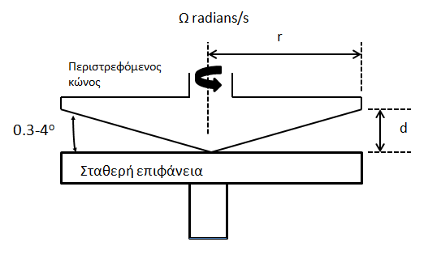
Ιξωδόμετρο Κώνου – Πλάκας
Πλεονεκτήματα
Μικρός όγκος δείγματος : 0.1-0.2 ml
Εύκολη και ταχεία θερμοστάτηση δείγματος
Εύκολος καθαρισμός υποδοχέα
Δεν εμφανίζεται βάθμωση της μετατόπισης
Ο λόγος r/d είναι σταθερός και ανάλογος της γωνίας, ψ

Slide 36
Ψυχορεολογία
Κριτήρια :
1. Αφή,
2. Εξαπλωσιμότητα,
3. Χρώμα,
4. Οσμή,
5. Άλλα ψυχολογικά – αισθητικά χαρακτηριστικά.
Υλικά : βούτυρο, σοκολάτα, μαγιονέζα και ζύμη άρτου
Κατηγορία Ι : μαλακά προϊόντα – οφθαλμολογική χρήση
Κατηγορία ΙΙ : φαρμακευτικές αλοιφές
Κατηγορία ΙΙΙ : προϊόντα προστασίας
Συνεκτικότητα → Απαλότητα → Συντελεστής Τριβής
→ Λεπτότητα → Ιξώδες
→ Θερμότητα → Πολύπλοκη παράμετρος

Slide 37
Εφαρμογές στην Φαρμακευτική (1)
Poloxamers (συμπολυμερή) : δερματολογικές βάσεις – τοπικά οφθαλμολογικά σκευάσματα – χαμηλή τοξικότητα – σχηματίζουν γέλες καθαρής υδατικής βάσεως
Διαλύματα Πολυμερών : διαλύματα διαβροχής φακών επαφής και διαλύματα αναπλήρωσης δακρύων (dry eye syndrome)
Φυσικά (δεξτράνες) και Συνθετικά Πολυμερή
Οφθαλμολογικά Σκευάσματα – Υποκατάστατα δακρύων
Σύγκριση εμπορικών σκευασμάτων και διαλυμάτων υαλουρονικού νατρίου (0.1 -0.2 %)
Neo-Tears : 3-πλάσια
ΥΝ – 0.1% : 5-πλάσια
ΥΝ – 0.2% : 30-πλάσια

Slide 38
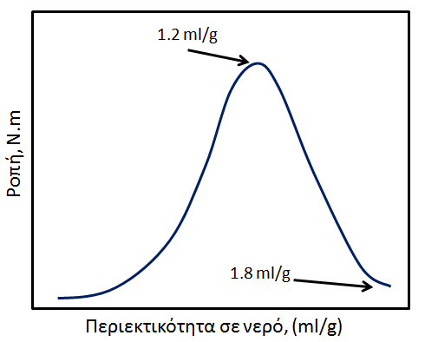
Εφαρμογές στην Φαρμακευτική (2)
Καταστάσεις Υγρού κορεσμού κόνεως
Εκκρεμοειδής Σχοινοειδής Τριχοειδής Υγρή Σταγόνα

Slide 39
Ιξωδοελαστικότητα (1)
Αλλαγή της κατάστασης των υλικών με την εφαρμογή συνεχούς δύναμης μετατόπισης
Μεταβολή από την ‘θεμελιώδη κατάσταση’
Προσανατολισμός μακρομορίων σε πολυμερή υλικά
Αργή ανάκτηση της ‘θεμελιώδους κατάστασης’ – λανθασμένα αποτελέσματα – συχνή αλλαγή δείγματος
Ιξωδοελαστικές μετρήσεις : μηχανικές ιδιότητες υλικού
Ελαστικές ιδιότητες στερεού
Ιξώδεις ιδιότητες υγρού
Φαρμακευτική : κρέμες, lotions, αλοιφές, υπόθετα, αιωρήματα, κολλοειδή ενώσεις (διασποράς, γαλακτοματοποίησης, αιώρησης)
Βιολογικά υλικά : αίμα, φλέγματα και αυχενικά υγρά

Slide 40
Ιξωδοελαστικότητα (2)
Ροή Νευτώνειου ρευστού Ελαστικές Ιδιότητες (Νόμος Hooke)
Πιστόνι Ελατήριο Στοιχείο Maxwell Στοιχείο Voigt

Slide 41
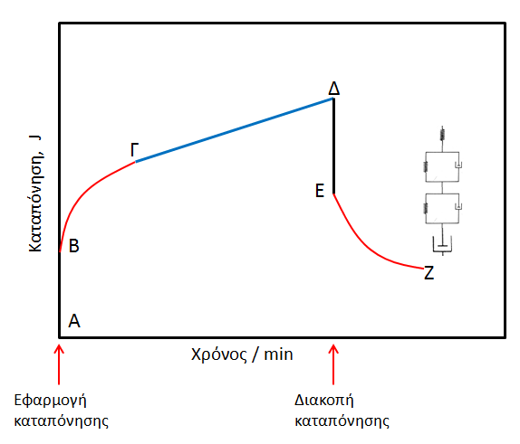
Ιξωδοελαστικότητα (3)

Slide 42
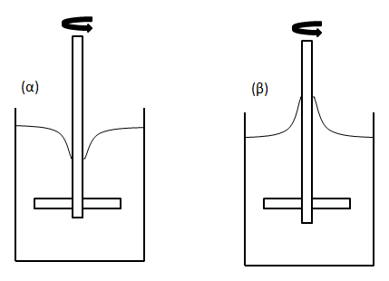
Ιξωδοελαστικότητα (4)
ΦΑΙΝΟΜΕΝΟ WEISSENBERG
Νευτώνειο Ιξωδοελαστικό

Slide 43
Σημείωμα Αναφοράς
Copyright Πανεπιστήμιο Πατρών, Κλεπετσάνης Παύλος «ΡΕΟΛΟΓΙΑ». Έκδοση: 1.0. Πάτρα 2015.
Διαθέσιμο από τη δικτυακή διεύθυνση:
https://eclass.upatras.gr/courses/PHA1615/

Slide 44
Σημείωμα Αδειοδότησης
Το παρόν υλικό διατίθεται με τους όρους της άδειας χρήσης Creative Commons
Αναφορά, Μη Εμπορική Χρήση Παρόμοια Διανομή 4.0 [1] ή μεταγενέστερη, Διεθνής
Έκδοση. Εξαιρούνται τα αυτοτελή έργα τρίτων π.χ. φωτογραφίες, διαγράμματα κ.λ.π.,
τα οποία εμπεριέχονται σε αυτό και τα οποία αναφέρονται μαζί με τους όρους χρήσης
τους στο «Σημείωμα Χρήσης Έργων Τρίτων».
[1] http://creativecommons.org/licenses/by-nc-sa/4.0/
Ως Μη Εμπορική ορίζεται η χρήση:
που δεν περιλαμβάνει άμεσο ή έμμεσο οικονομικό όφελος από την χρήση του έργου, για το διανομέα του έργου και αδειοδόχο
που δεν περιλαμβάνει οικονομική συναλλαγή ως προϋπόθεση για τη χρήση ή πρόσβαση στο έργο
που δεν προσπορίζει στο διανομέα του έργου και αδειοδόχο έμμεσο οικονομικό όφελος (π.χ. διαφημίσεις) από την προβολή του έργου σε διαδικτυακό τόπο
Ο δικαιούχος μπορεί να παρέχει στον αδειοδόχο ξεχωριστή άδεια να χρησιμοποιεί το έργο για εμπορική χρήση, εφόσον αυτό του ζητηθεί

Slide 45
Τέλος Ενότητας

